Slide 1
学科素养课件
新课标沪科版·物理
九年级下

Slide 2
第二十章
能源、材料与社会
第一节 能量的转化与守恒

Slide 3
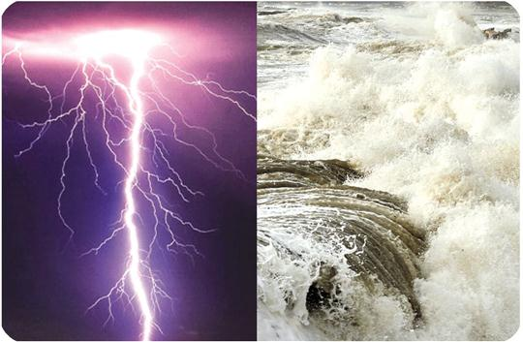
知识点 多种形式的能量
(a)电闪雷鸣 (b)波涛汹涌
自然界中的能量

Slide 4
知识点 多种形式的能量
能量是物质的一种存在形态,它的表现形式是多种多样的,主要有以下三种形式.
(1)动能:伴随着物质运动所具有的能量;
(2)势能:物质静止时所具有的能量

Slide 5
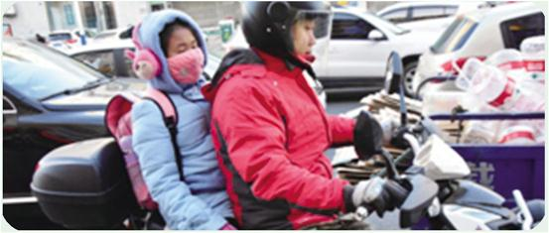
知识点 能量的转移与转化
妈妈骑电动车送小华上学(如图所示),小华问妈妈:“电动车为什么不用蹬就能向前运动?”实际上这是能量转化的结果,原因是电动车的蓄电池放电时将化学能转化为电能,电能又转化为机械能,使电动车向前运动.生活中能量转化的事例有很多,例如电风扇转动将电能转化为机械能;用电饭锅做饭将电能转化为内能等.

Slide 6
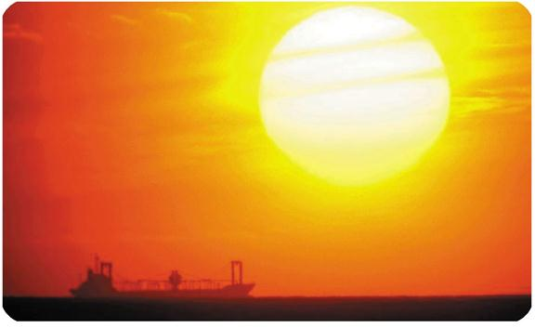
知识点 能量的转移与转化
地球上的能量主要来源于太阳

Slide 7
知识点 能量的转移与转化
能量转化的实例
现 象 | 能量的转化
摩擦生热 | 机械能→内能
水电站水轮发 电机发电 | 机械能→电能
电动水泵将水 抽到高处 | 电能→机械能
光合作用 | 太阳能→化学能
燃料燃烧发热 | 化学能→内能
太阳能热水器 | 太阳能→内能
太阳能电池 | 太阳能→电能
气体膨胀对 外做功 | 内能→机械能

Slide 8
知识点 能量的转移与转化
能量的转化和转移的区别:能量转化是指形式变化,如由内能变为机械能,或由机械能变为内能,是能量存在的形式的变化,强调结果;而能量的转移是指能量从一个物体转移到另一个物体上,是能量存在的地点的变化,强调的是过程.

Slide 9
知识点 能量的转移与转化
蹦极运动中,人被拉起,随后又落下,这样反复多次直到橡皮绳的弹性消失为止,此过程中机械能减少,但能量的总量保持不变.

Slide 10
知识点 能量的转移与转化
能量守恒定律不同于机械能守恒定律,能量守恒无条件,机械能守恒有条件.机械能守恒的条件是:只有机械能的相互转化,没有其他形式的能转化为机械能,也没有机械能转化为其他形式的能时,机械能才守恒.

Slide 11
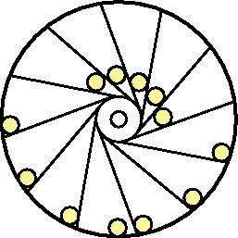
知识点 能量的转移与转化
如图所示是有人设想的一种能永远运动的装置——“永动机”,它是一类所谓不需外界输入能量就能够不断运动并且对外做功的机械.它违反了能量守恒定律,是不可能制成的,故称为“第一类永动机”.在没有温度差的情况下,从自然界中的海水或空气中不断吸取热量而使之连续地转变为机械能的机器,它违反了热力学第二定律,是不能够被制造出来的,故称为“第二类永动机”.

Slide 12
第二十章
能源、材料与社会
第二节 能源的开发和利用

Slide 13
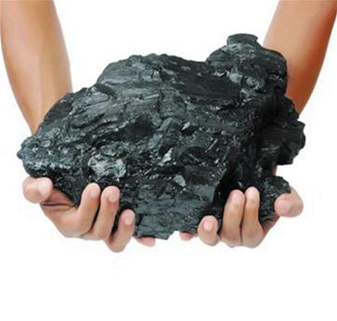
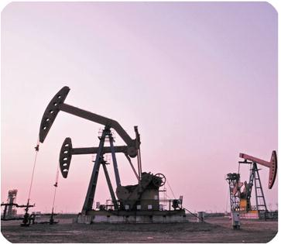
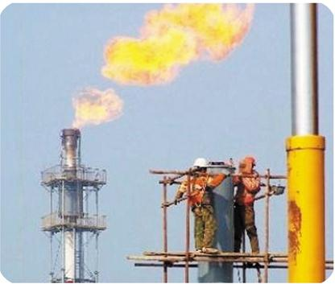
知识点 能源与社会
煤、石油、天然气是当今世界
一次能源的三大支柱.

Slide 14
知识点 能源与社会
能源的其他分类方式.
(1)按其形成和来源分类:
①来自太阳辐射的能量.如:太阳能、煤、石油、天然气、水能、风能、生物质能等.
②来自地球内部的能量.如:核能、地热能.
③天体引力能.如:潮汐能.
(2)按开发利用状况分类:
①常规能源.如:煤、石油、天然气、水能、生物质能.
②新能源.如:核能、地热能、海洋能、太阳能、风能.

Slide 15
知识点 能源与社会
(3)按转换传递过程分类:
①一次能源,直接来自自然界的能源.如:煤、石油、天然气、水能、风能、海洋能、生物质能.
②二次能源,经过人类加工或改造的能源.如:沼气、汽油、柴油、焦炭、煤气、蒸汽、火电、水电、核电、太阳能发电、潮汐发电、波浪发电等.
 | 能 源 | 能 量
定义 | 能够提供能量的物质资源 | 物体能够做功的本领
本质 | 可以提供某种形式能量的物质 | 与物质及其运动相互联系,不同形式的运动,对应着不同形式的能量,如机械能、电能、内能、化学能等
联系 | 能源的利用过程,实际上就是能量的转化和转移过程

Slide 16
知识点 能源与环境
能量与能源之间既有区别,又有联系,不可混为一谈.

Slide 17
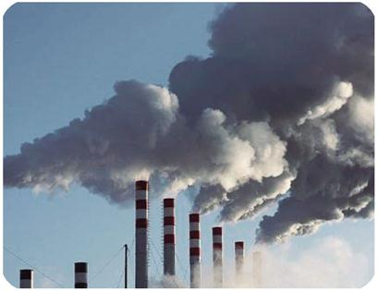
知识点 能源与环境
没有被有效利用的内能

Slide 18
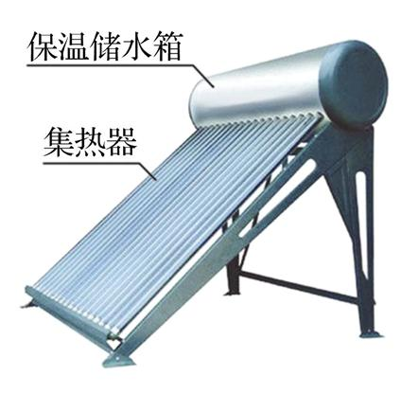
知识点 开发新能源
家用太阳能热水器

Slide 19
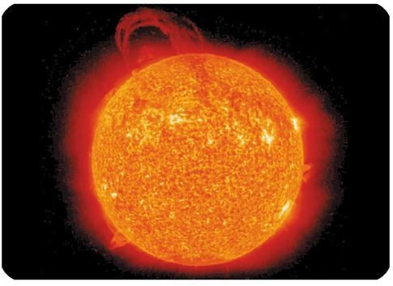
知识点 开发新能源
太阳内部进行着大规模的聚变,并以电磁波的形式向外释放核能,这就是太阳能的来历.

Slide 20
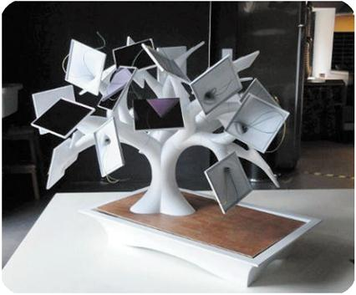
知识点 开发新能源
如图为一法国设计师设计的“太阳能树”,它的外形与普通盆栽很像,但“长”出来的却是数块太阳能板叶子,可根据太阳的方向调整每块太阳能板的位置,从而确保最大限度地吸收太阳能,最后将能量储存在“太阳能树”底座内置的蓄电池内,底座上还拥有一个USB输出口,可以为手机充电,且其输出电压可根据实际需要进行调节.

Slide 21
知识点 开发新能源
1 kg铀中的铀核如果全部发生裂变,释放出的能量大约相当于2500 t的标准煤完全燃烧所放出的能量.

Slide 22
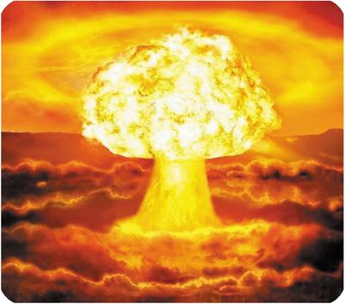
知识点 开发新能源
原子弹爆炸

Slide 23
知识点 开发新能源
一个氘核由一个质子和一个中子组成,一个氚核由一个质子和两个中子组成,它们发生聚变反应结合成由两个质子和两个中子组成的氦核时,要放出一个中子,并释放出核能.聚变需要在几百万摄氏度的高温下才能发生,因此聚变又叫热核反应.

Slide 24
知识点 开发新能源
我国已建成的核电站有:
一、秦山核电站(中核)
二、广东大亚湾核电站(中广核)
三、岭澳核电站(中广核)
四、田湾核电站(中核)
五、红沿河核电站(中广核)
六、宁德核电站(中广核)
七、阳江核电站
八、三门核电站
九、海阳核电站
十、方家山核电站
十一、咸宁核电站

Slide 25
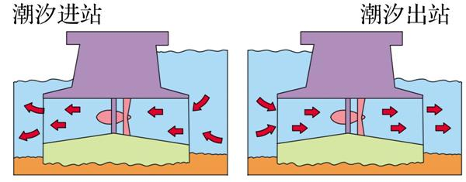
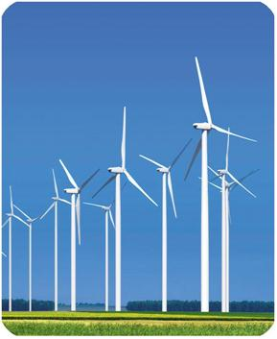
知识点 开发新能源
地热能发电
潮汐能发电
风力发电

Slide 26
第二十章
能源、材料与社会
第三节 材料的开发和利用

Slide 27
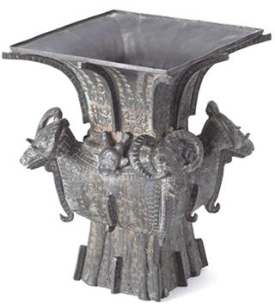
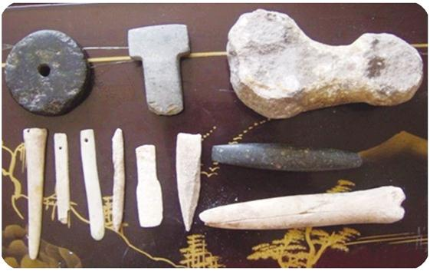
知识点 材料的导电性
红山文化石器
青铜器——四羊方尊

Slide 28
知识点 开发新材料
1.半导体具有一些特殊性质.如利用半导体的电阻率与温度的关系可制成自动控制用的热敏元件,像热敏电阻;利用它的光敏特性可制成自动控制用的光敏元件,像光电池、光电管和光敏电阻等.
2.半导体还有一个最重要的性质,如果在纯净的半导体物质中适当地掺入微量杂质,其导电能力将会成百万倍地增加,利用这一特性可制造各种不同用途的半导体器件.

Slide 29
知识点 开发新材料
导体和绝缘体之间没有明显的界线,在条件变化时,是可以相互转化的.

Slide 30
知识点 开发新材料
超导材料的分类:
(1)低温超导材料.目前应用最广泛的低温超导材料是 NbTi 和 Nb₃Sn 超导线材.
(2)中温超导材料.MgB₂超导体的化学成分以及晶体结构都更简单,同时材料还可以保证很高的临界电流密度.综合考虑制冷成本和材料成本,MgB₂ 在 20 K~30 K 温区和中低磁场条件下具有很好的应用前景.
(3)高温超导材料.目前利用粉末套管法生产Bi - 2223带材技术已经比较成熟,能够生产出几千米级的超导带材.

Slide 31
知识点 开发新材料
纳米材料的主要应用
(1)纳米结构材料
(2)纳米催化、敏感、储氢材料
(3)纳米光学材料
(4)纳米结构的巨磁电阻材料
(5)纳米微晶软磁材料
(6)纳米微晶稀土永磁材料

Slide 32
谢 谢

